Slide 1
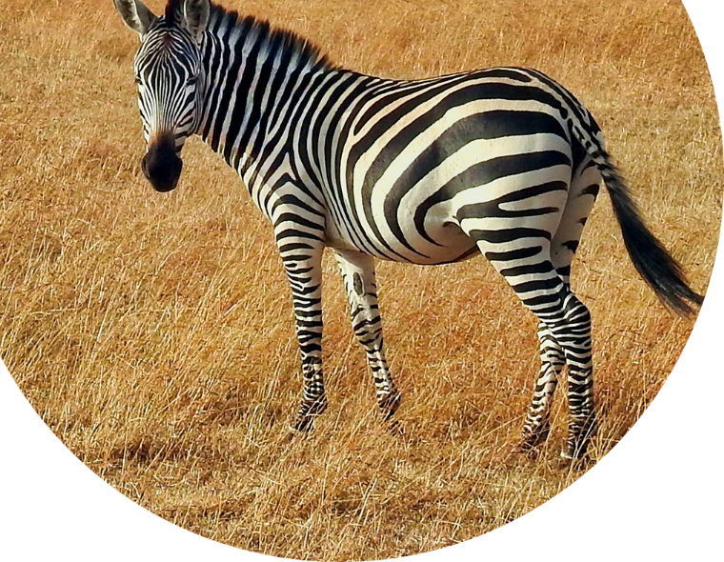
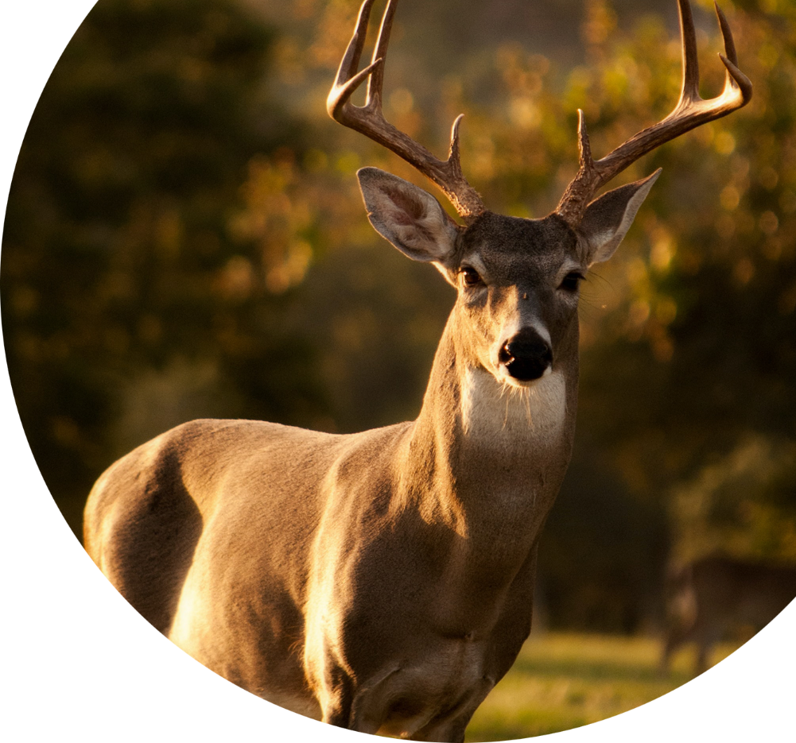
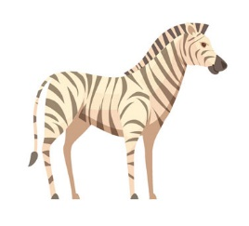
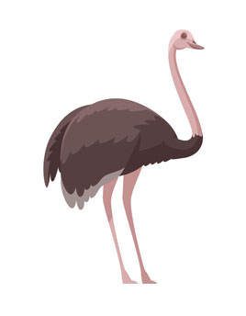
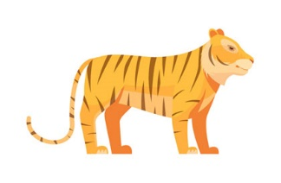
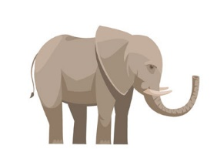
ANIMAL FACT SHEET
Sed ut perspiciatis unde omnis iste natus error sit voluptatem accusantium doloremque laudantium, totam rem aperiam, eaque ipsa quae ab illo inventore veritatis et quasi architecto beatae vita dicta sunt explicabo. Nemo enim ipsam voluptatem quia voluptas sit aspernatur aut odit aut fugit, sed quia consequuntur magni dolores eos
DID YOU KNOW?
Sed ut perspiciatis unde omnis iste natus error sit voluptatem accusantium doloremque laudantium, totam rem aperiam, eaque ipsa quae ab illo inventore
ZEBRA
Sed ut perspiciatis unde omnis iste natus error sit voluptatem accusantium doloremque laudantium, totam rem aperiam, eaque ipsa quae ab illo inventore veritatis et quasi architecto beatae vita dicta sunt explicabo.
OSTRICH
TIGER
Sed ut perspiciatis unde omnis iste natus error sit voluptatem accusantium doloremque laudantium, totam rem aperiam, eaque ipsa quae ab illo inventore veritatis et quasi architecto beatae vita dicta sunt explicabo.
Sed ut perspiciatis unde omnis iste natus error sit voluptatem accusantium doloremque laudantium, totam rem aperiam, eaque ipsa quae ab illo inventore veritatis et quasi architecto beatae vita dicta sunt explicabo.
LION
ELEPHANT
Sed ut perspiciatis unde omnis iste natus error sit voluptatem accusantium doloremque laudantium, totam rem aperiam, eaque ipsa quae ab illo inventore veritatis et quasi architecto beatae vita dicta sunt explicabo.
Sed ut perspiciatis unde omnis iste natus error sit voluptatem accusantium doloremque laudantium, totam rem aperiam, eaque ipsa quae ab illo inventore veritatis et quasi architecto beatae vita dicta sunt explicabo.

